Slide 1
DCPAM 実習
1. 傾圧不安定実験
高橋芳幸¹,
地球流体電脳倶楽部 dcmodel プロジェクト
1.神戸大学大学院理学研究科

Slide 2
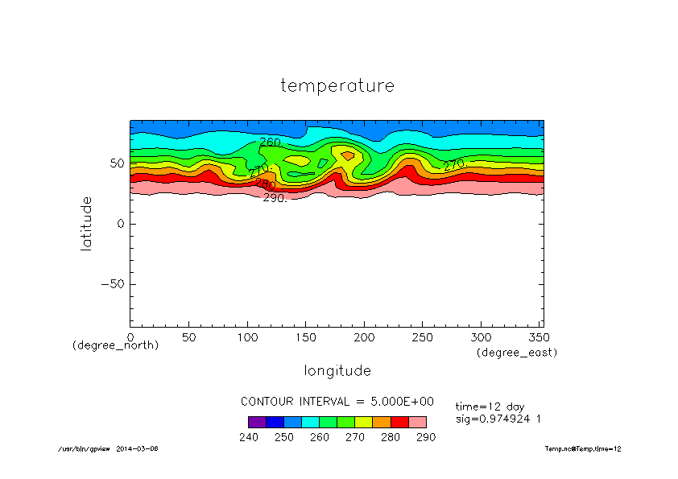
DCPAM チュートリアル
Polvani et al. (2004) による傾圧不安定波動実験をしてみます.

Slide 3
DCPAM チュートリアル
以下では, 作業するディレクトリの絶対パスを
$EXPDIR
と表記する.

Slide 4
実験 (1) ~実験用ディレクトリ準備~
実験をするためのディレクトリを準備してください
実験用ディレクトリに実行ファイルと設定ファイルをコピーしてください
$ cd $EXPDIR
$ mkdir –p dcpam5-exp/p04-exp
$ cd dcpam5-exp/p04-exp
$ mkdir bin conf
$ cp ../../dcpam5-20160612/src/main/dcpam_main ./bin/
$ cp ../../dcpam5-20160612/src/main/dcpam_init_data ./bin/
$ cp ../../dcpam5-20160612/exp_setup_files/*p04* ./conf/

Slide 5
実験 (2) ~実行~
初期値データを生成します.
  init_T21L20.nc ができたことを確認してください.
実際に計算をします.
  *.nc ができたことを確認してください.
$ ./bin/dcpam_init_data –N=./conf/init_data_p04_T21L20.conf
$ ./bin/dcpam_main –N=./conf/dcpam_p04_T21L20.conf
しばらくお待ちください.

Slide 6
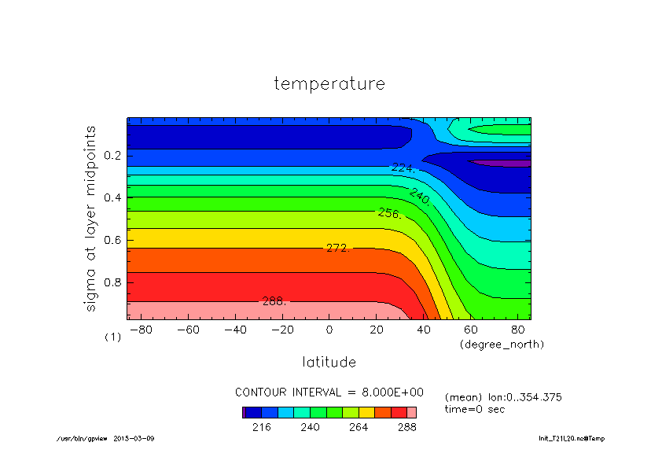
初期値を見てみよう (1)
温度の子午面分布
$ gpview init_T21L20.nc@Temp --mean lon

Slide 7
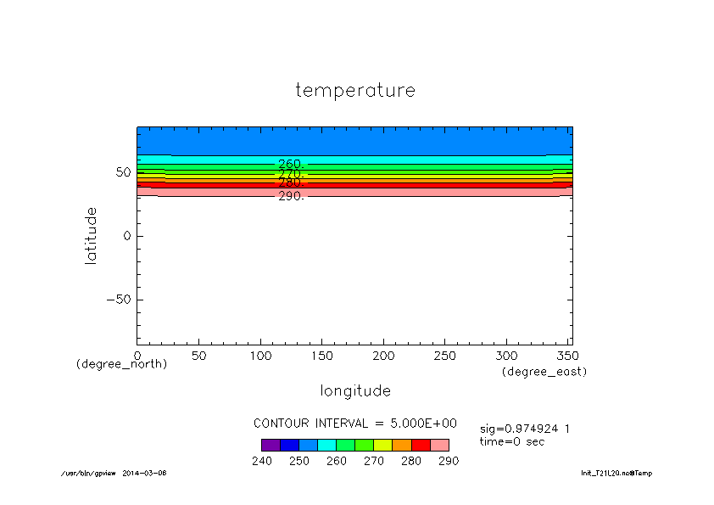
初期値を見てみよう (2)
最下層の温度
$ gpview init_T21L20.nc@Temp --range 240:290
擾乱

Slide 8
結果を見てみよう (1)
計算からできた温度の時間発展のアニメを見てみよう
$ gpview Temp.nc@Temp --anim time --range 240:290 --smooth

Slide 9
結果を見てみよう (2)
time=12 での最下層の温度分布

Slide 10
最後に
今の DCPAM は以下のような条件の計算に使うことができます.
  地球計算
  火星計算
  簡易的な金星計算
  etc
詳しくは DCPAM のページを参照してください
    http://www.gfd-dennou.org/library/dcpam/index.htm.ja
    google で DCPAM を検索して見つけることもできます

Slide 11
参考文献
Polvani, L. M., R. K. Scott, S. J. Thomas, 2004: Numerically converged solutions of the global primitive equations for testing the dynamical core of atmospheric GCMs, J. Atmos. Sci., 132, 2539—2552
高橋 芳幸, 樫村 博基, 竹広 真一, 石渡 正樹, 納多 哲史, 小高 正嗣, 堀之内 武, 林 祥介, DCPAM 開発グループ, 2016: 惑星大気モデル DCPAM,
http://www.gfd-dennou.org/library/dcpam/, 地球流体電脳倶楽部.

